Slide 2

Hermit
---- 基于粒度控制的位置 隐私保护系统
By 白菜小组

Slide 3







目录
02
作品
介绍
项目背景
01
05
产品对比
体系结构
04
系统实现
03
07
08
提问回答
06 创新性
作品展示

Slide 4
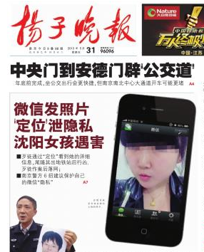

项目背景
01
微信发照片"定位"泄漏 隐私致沈阳女孩遇害
"附近的人" ：
位置隐私

Slide 5
背景
基于位置的服务Location Based Services (LBSs)
截止2012年第二季度，我国手机LBS累计用户达到2.17亿
DCCI报告一组数据显示，66.9%的智能手机移动应用在抓取用户隐私数据，其中位置信息是隐私信息泄露的高危地带。

Slide 6
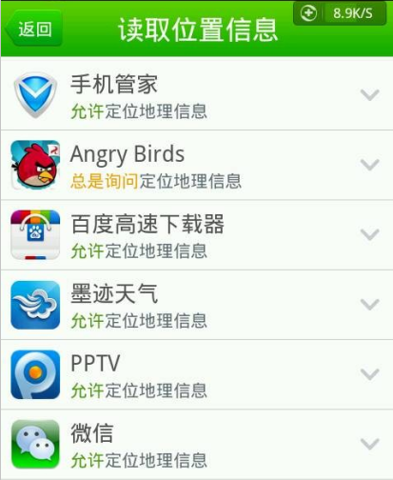

问题提出
我们有必要让所有具有位置服务的程序都知道我们的位置信息吗？
定位服务与位置隐私的冲突
位置服务
位置隐私
获取位置的程序应该获取到什么级别的位置信息呢？

Slide 7
现有工作
K-匿名方法（K-anonymity） 使用多个用户联合起来来保护其中 每个个体用户的位置隐私
混合区域（Mix-Zone） 利用匿名和假名技术，结合空间区域应用保护区域内每个用户的隐私
什么？还要我满足一定的条件？

Slide 8

现有工作
位置匿名器 引入一个第三方服务器，在用户和应用程序服务器之间处理用户的位置信息
我为什么要相信这个第三方？

Slide 9



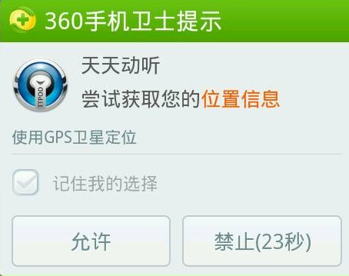
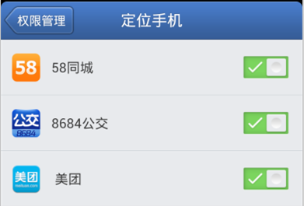
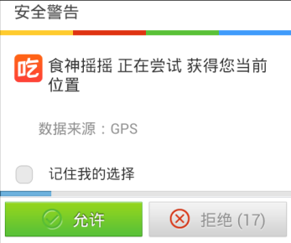
现有工作
智能手机终端上的隐私保护系统
博而不专，对位置隐私采取简单粗暴的处理方式！

Slide 10
02
作品
介绍
我们的目标
提供给应用不同级别的位置隐私。
需求完全由用户定制。
完全保证实时性。
轻量级，开销小。

Slide 11
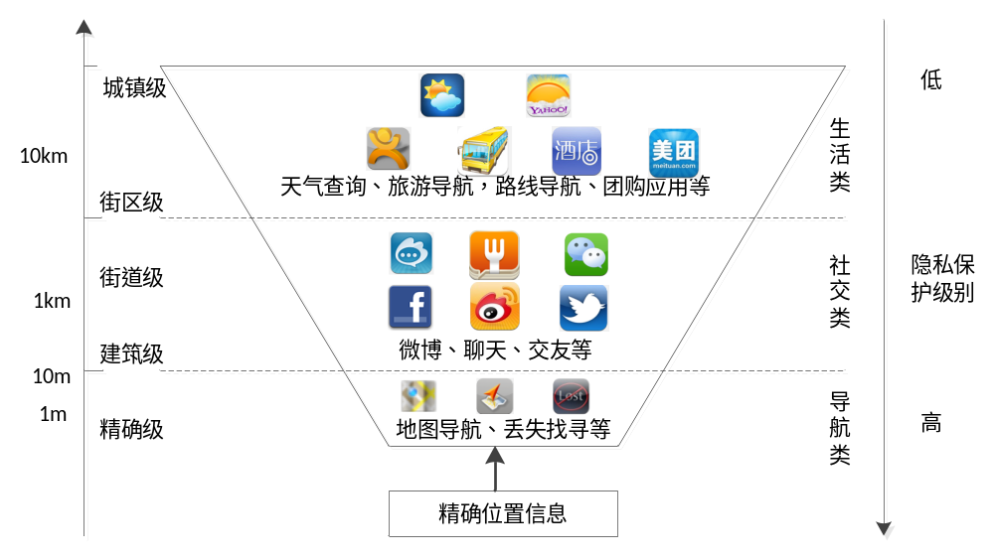
不同级别的位置隐私

Slide 12

用户定制
用户可以根据自己的意愿设定每一 个应用程序的访问位置隐私级别。
Q：我是小白，我不知道这个程序该获得什么级别的位置隐私怎么办？
A：我们会有推荐设置的隐私级别

Slide 13
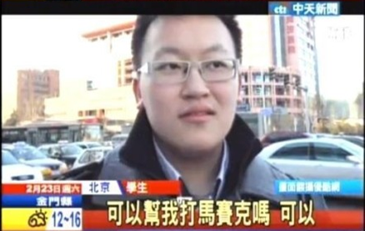
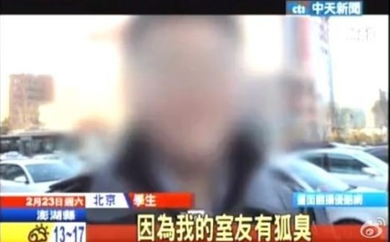
实时性
对精确位置信息立即处理发送
想什么时候保护，就什么时候保护！

Slide 14

低开销
移动设备资源有限，cpu，内存，电量等是关键问题
轻量级的客户端，对系统不造成太大的负担

Slide 15
Hermit
体系结构
03
系统结构

Slide 16
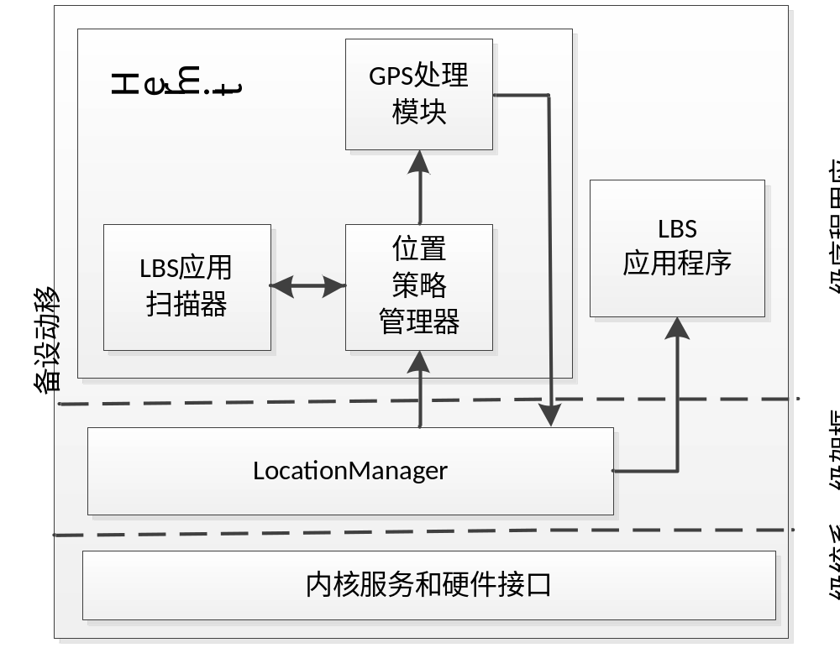
系统功能架构

Slide 17
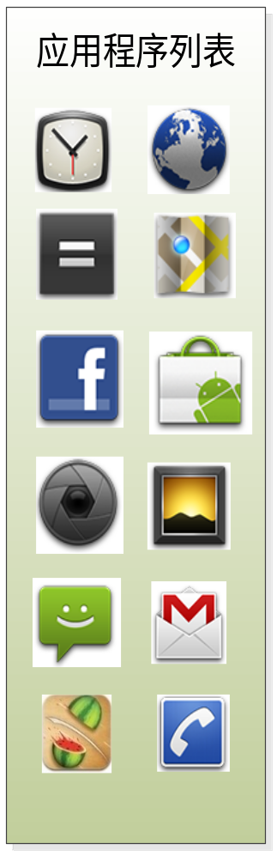
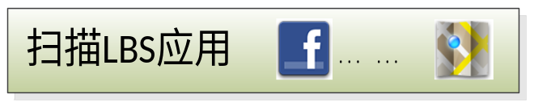
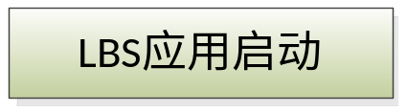

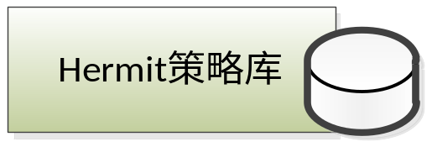
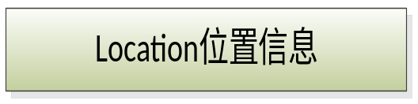
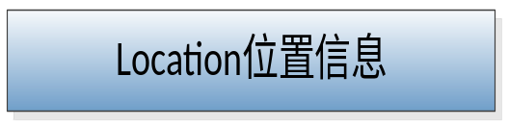


系统总体流程

Slide 18
Hermit关键技术
LBS应用扫描
位置模糊化算法
04
系统实现
应用层位置模拟技术

Slide 19
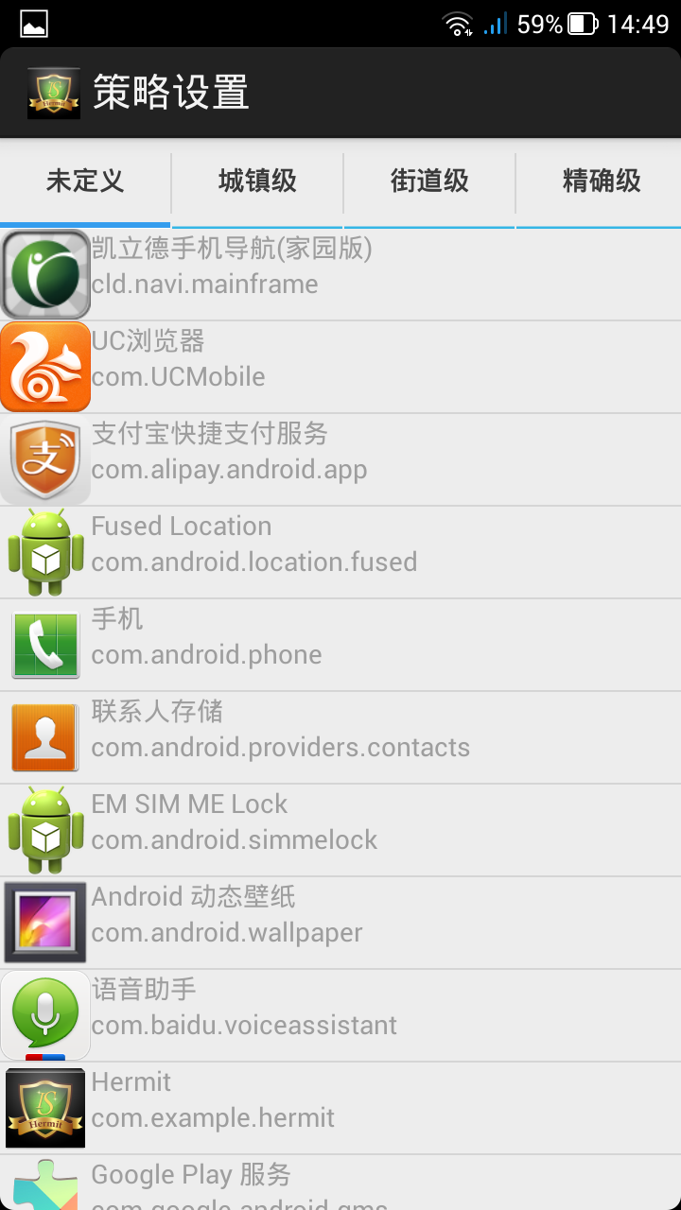
LBS应用扫描
通过PackageManager获取程序信息列表
检索每个应用程序的权限列表
筛选出具有位置相关权限的应用程序

Slide 20
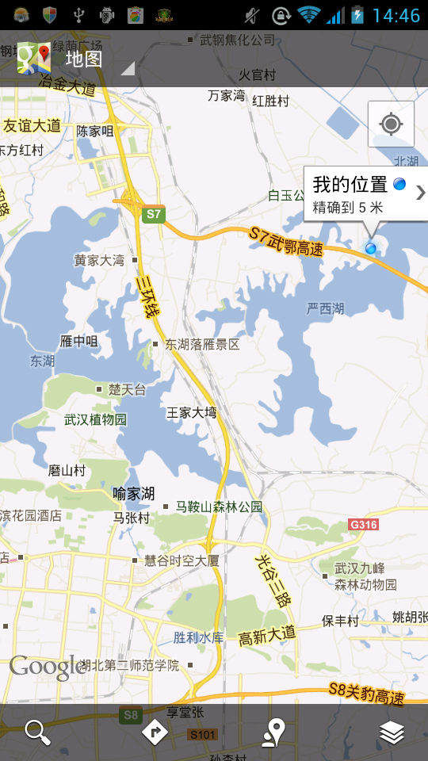
应用层位置模拟技术
实时获取位置信息
后台监听位置信息服务请求
修改位置信息，同步更新

Slide 21
位置模糊化算法
街道级： 1-2 km
城镇级：9-10 km
R
Y
精确位置
α
X
R1
街道级
城镇级

Slide 22
 | 位置隐私分级 | 可定制 | 实时性 | 第三方依赖 | 开销 | 其它隐私保护
CliqueCloak | 无 | 否 | 差 | 是 | 高 | 无
Cache | 无 | 否 | 差 | 是 | 高 | 无
TISSA | 粗略 | 用户可设置开关 | 一般 | 否 | 较高 | 有
LBE安全大师 | 无 | 用户可设置开关 | 高 | 否 | 较高 | 有
360手机卫士 | 无 | 用户可设置开关 | 一般 | 否 | 较高 | 有
腾讯手机管家 | 无 | 用户可设置开关 | 一般 | 否 | 较高 | 有
Hermit
05
产品对比
用户可设置不同隐私级别，同时为用户推荐设置
高实时性，完全不影响用户体验
位置隐私保护是核心，同时兼顾其它隐私信息
完全不依赖第三方
低，代码量小，系统轻量级
细粒度

Slide 23
设计和实现了基于粒度的
位置隐私保护机制
为用户提供隐私定制服务
提供实时的位置隐私保护
彻底摆脱了对第三方依赖
创意就像wifi
一个点扩散到一片区域
06 创新性

Slide 24
说了这么多，该我们展示下我们的作品了！
07
作品展示

Slide 25
08
提问回答

Slide 26
谢谢！

